Slide 1
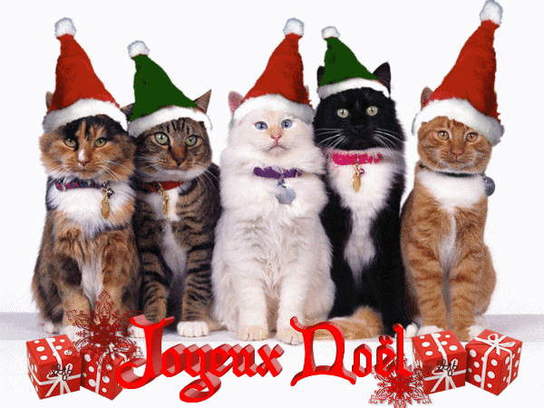

Belles photos d’animaux pour Noël
Photos et commentaires du net
PPS Henri

Slide 2
Pourquoi les animaux ne devraient-ils pas aussi participer à notre joie de Noël? Ce sont quelques-uns des plus beaux animaux de Noël que vous pouvez voir en photographie. Vous pourriez penser que leurs propriétaires sont fous, mais nous pensons qu'ils sont des génies pour créer de si belles photos!

Slide 3
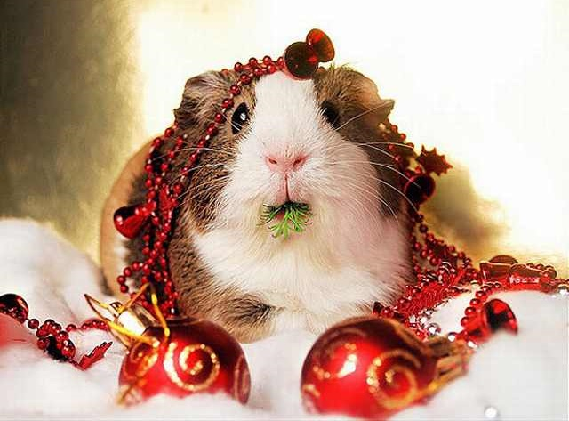

Slide 4
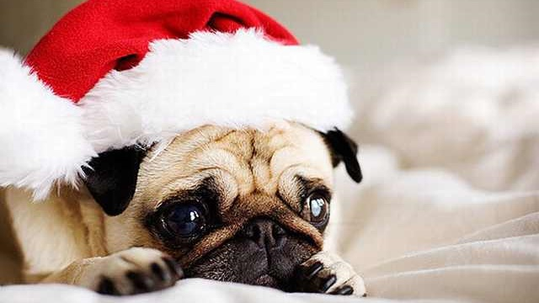

Slide 5
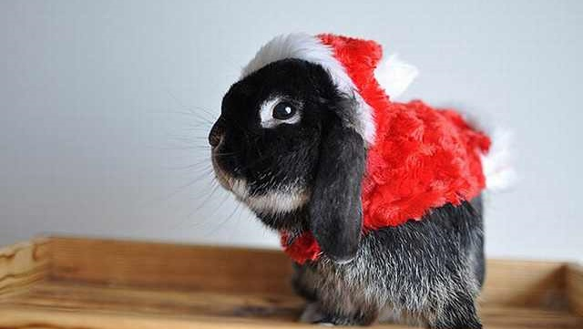

Slide 6
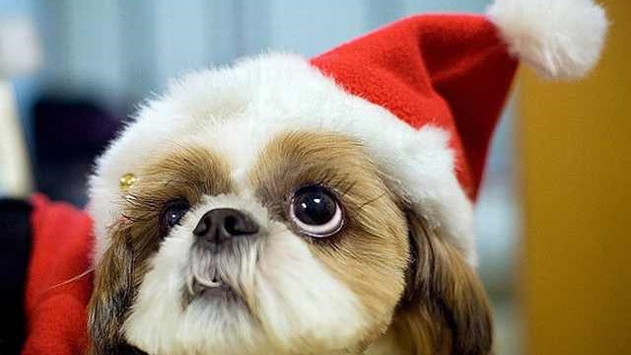

Slide 7
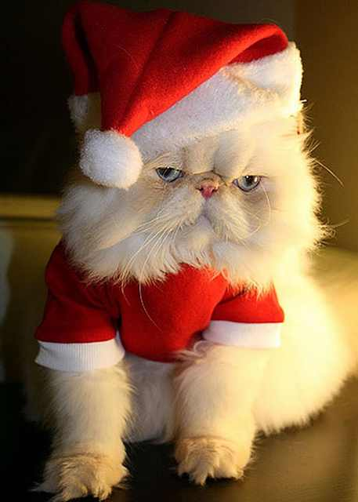

Slide 8
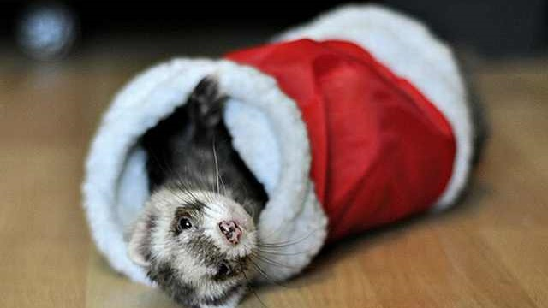
PPS Henri

Slide 9
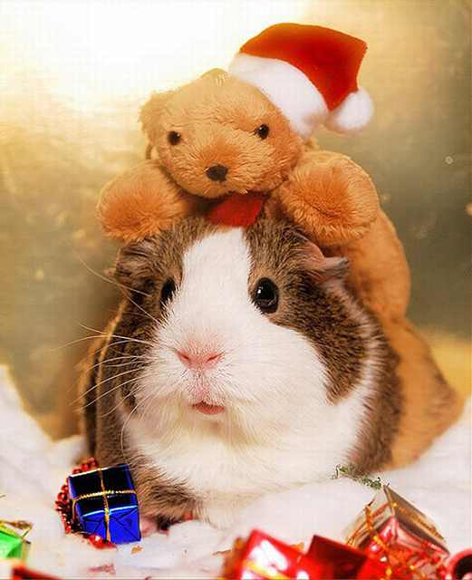

Slide 10
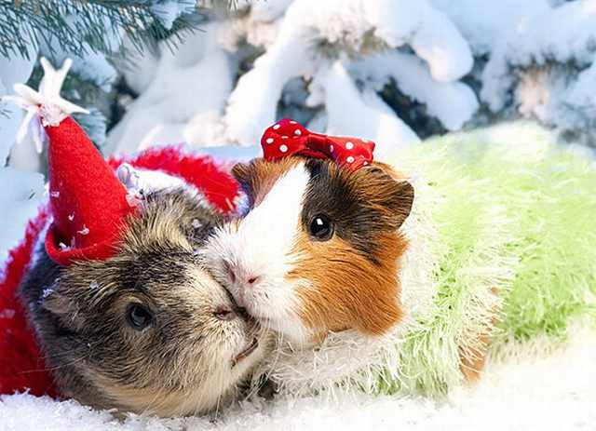

Slide 11
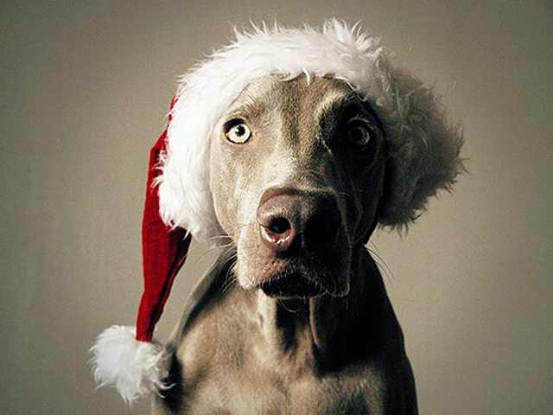

Slide 12
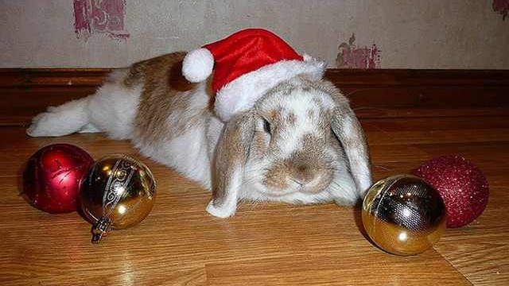

Slide 13
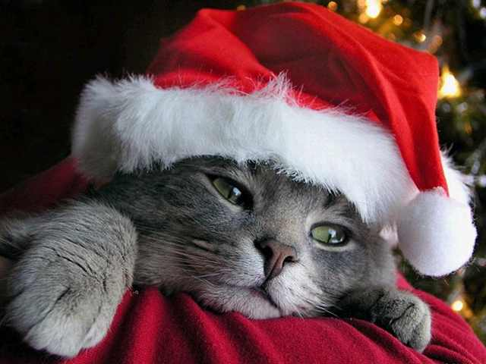

Slide 14
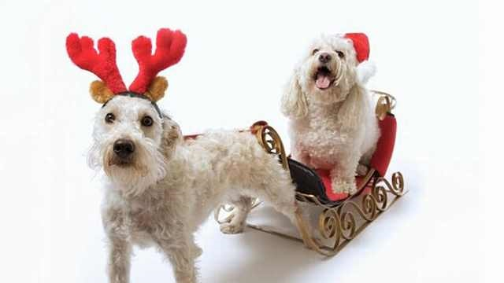
PPS Henri

Slide 15
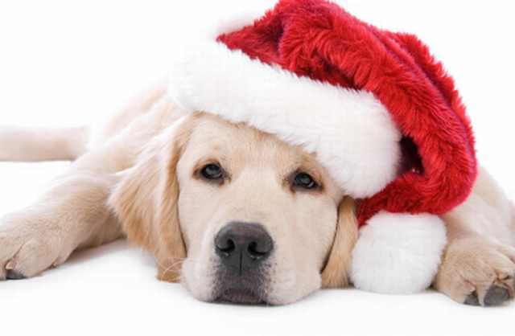

Slide 16
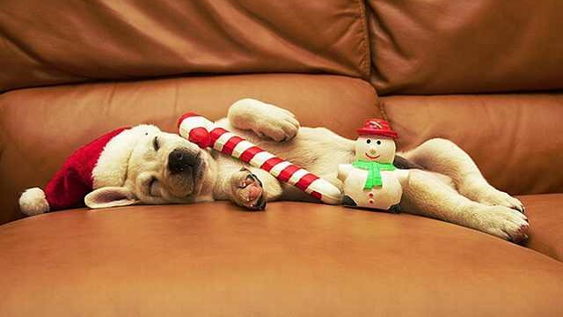

Slide 17
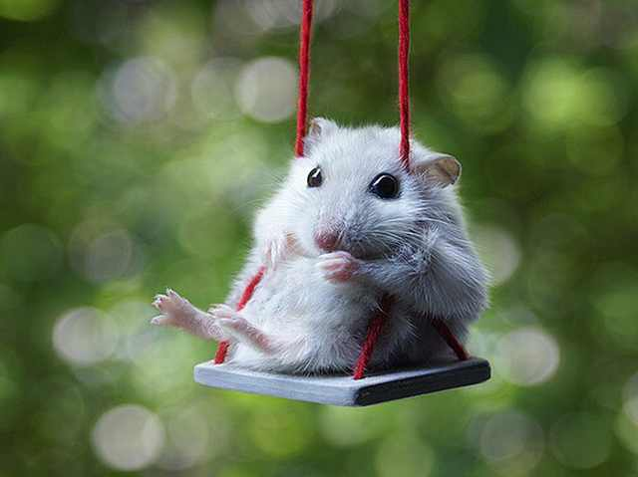
PPS Henri

Slide 18
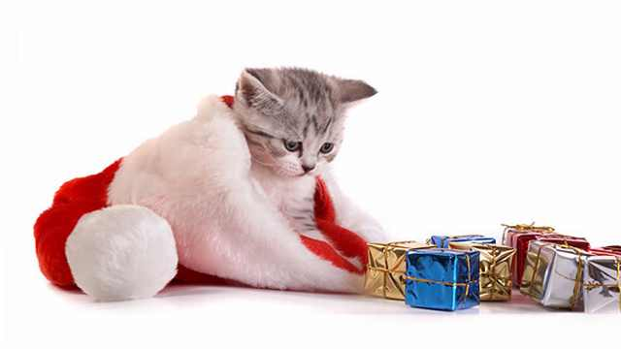

Slide 19
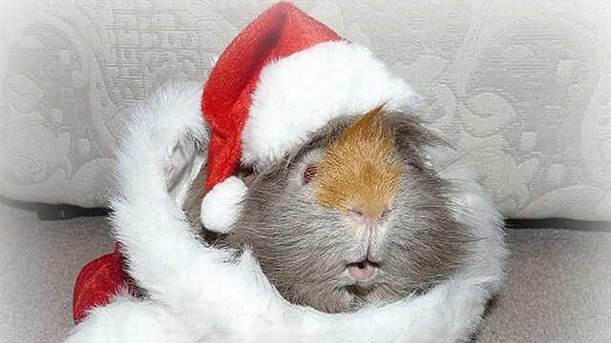

Slide 20
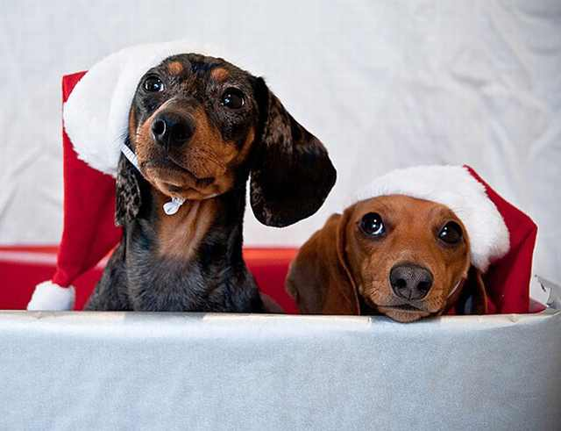

Slide 21
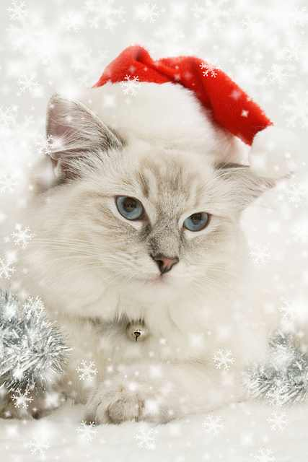

Slide 22
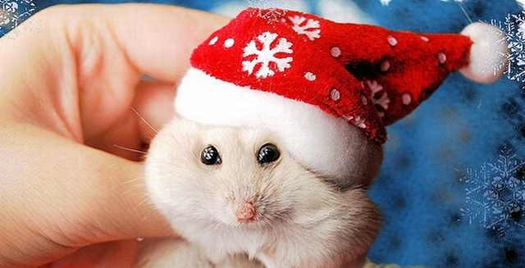

Slide 23
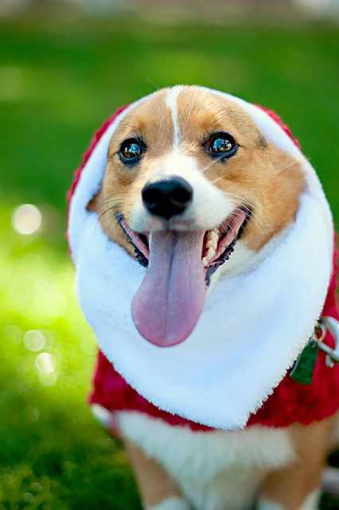

Slide 24
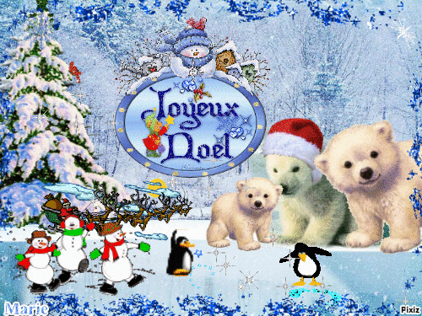
D’autres sur:
Diaporamas-a-la-con.com
Le site des meilleurs diaporamas humoristiques
[Attention le passage du pointeur de souris dans ce cadre déclenche un lien vers le site]
PPS Henri

